Slide 1
Auto system พยายามให้ระบบเป็น auto เพื่อให้ง่ายต่อ user
WALL
human
กล้อง
pir sensor
processor
มุมระนาบ
เสาตั้ง
floor

Slide 2
Auto system
กล้อง
pir sensor
processor
human
เสาตั้ง
มุมสูง
floor

Slide 3
Spec background
เป็นพื้นหลังแบบไหนก็ได้
ต้องยึดให้แน่น ต้องไม่มีการเปลี่ยนแปลง
เช่นกล้องมุมระนาบ พื้นหลังเป็นกำแพงหรือฉากที่ไม่มีของวาง ไม่มีการขยับในพื้นหลัง
หรือกล้องมุมสูง ถ่ายลงมาที่พื้นต้องตีกรอบเป็นพื้นที่ไว้ว่า ห้ามเอาของมาวางหรือทำให้ พื้นที่เป็นฉากมีการเปลี่ยนแปลง
*** การเตรียม background เมื่อเปิดการทำงาน raspberry pi ต้องไม่มีคนอยู่ในเฟรมภาพ ในกระบวนการนี้จะให้ led สีแดงติด เพื่อบอกว่าอยู่ใน process
*** ไม่จำเป็นต้องใช้ จอ display
ทำมาอีกรูปแบบในการตัดจบคลิป
เดิมเป็นคนเดินออกมาได้เลย
อันใหม่คือ เหมือนปุ่มกด แต่กดกลางอากาศ ต้องมี display

Slide 4
Spec system
กล้อง 1 ตัว
อัดวิดิโอตอนแพ็คของ
จัดการเลขtag สินค้า
ต้องมีชื่อผู้รับผิดชอบการแพ็คของนี้ (user) →ใช้ import re ในการชี้คำเลือกระหว่าง qrของสินค้า หรือพนักงาน

Slide 5
step
ระบบเป็นระบบ auto ทั้งหมด
พื้นที่ยังไงก็ได้ กล้องมุมไหนก็ได้ แต่ต้องเป็นมุมเดิมที่ไม่มีการเปลี่ยน background
เปิดระบบ raspberry ครั้งแรกจะมี process ซักครู่โดยจะมีไฟสถานะเป็นสีแดงบอก ก่อนจะรอ input จาก pir ตรงนี้ไฟสถานะจะติดทั้งเขียวและแดง
คนแพ็คของเดินเข้ามาอยู่หน้ากล้อง PIR จะ detect แล้วทำการเปิดกล้อง ไฟแสดงสถานะสีเขียวกล้องเปิด กล้องจะรอ QR code กรณีที่มีใครเข้ามาในพื้นที่โดยบังเอิญ กล้องจะเปิดขึ้นมา แต่ถ้าไม่มีการ scan QR ใน30 วินาที กล้องก็จะปิดไป
คนแพ็คของโชว์ QR code ไปที่กล้อง จะมีการบันทึก QR code รอจนไฟสถานะเป็นสีแดง กล้องจะเริ่มอัดวิดิโอ เริ่มแพ็คของได้
เมื่อแพ็คเสร็จสามารถเดินออกมาได้เลย โดยเมื่อเดินออกมาจากกล้อง กล้องจะจบการบันทึกวิดิโอ
และในขณะไฟเป็น สีแดงจะเป็นขั้นตอนของ process ทั้ง edit video, post
** การ edit video สำหรับคนที่ของน้อยใช้เวลาแพ็คไม่ถึง 3 นาที อาจจะใช้ คลิปเต็มที่ความเร็วปกติ
แต่ถ้าการแพ็คใช้เวลามากกว่า 3 นาที จะ timelapse ให้คลิปทั้งหมดลงมาอยู่ใน 3 นาที ในกรณีที่
เมื่อ process เสร็จ ไฟสถานะจะติดทั้งเขียวและแดง แล้วเข้าสู่ลูปเดิม

Slide 6
Code feature
create path dir
get background image
wait input to turn on camera
decode qr
check that qr code in 3 sec is same
save qr image
in 30 sec, if not find any qr code it will break
create video file
video recording
check motion to auto video ending. if user leave frame that is the end
create new and remove old
post to url

Slide 7
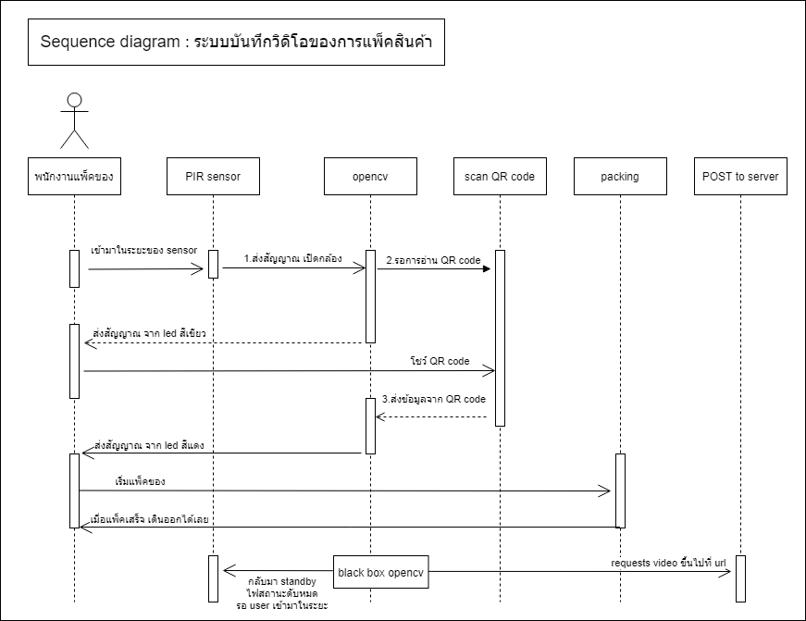

Slide 8
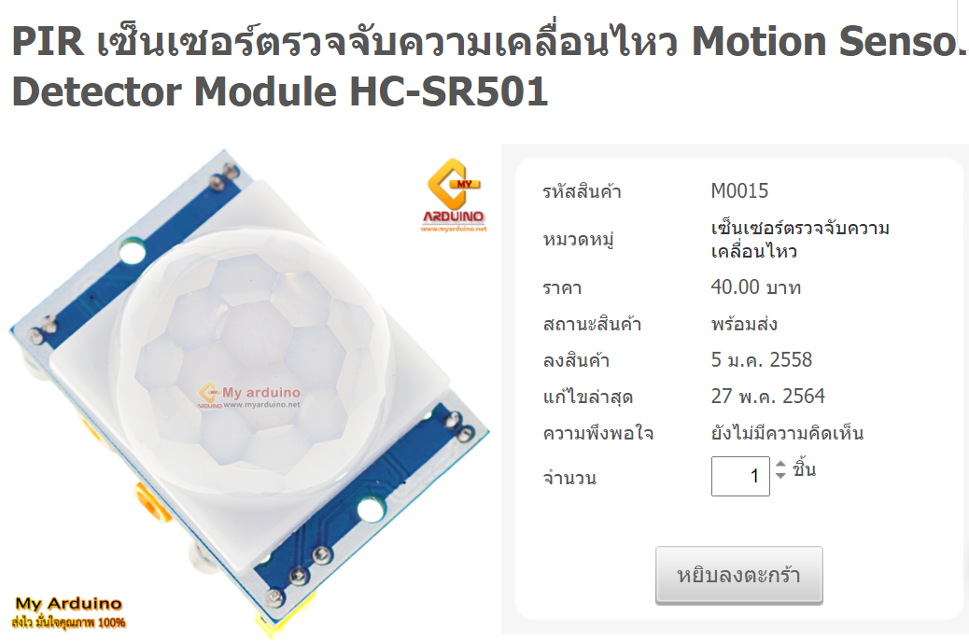
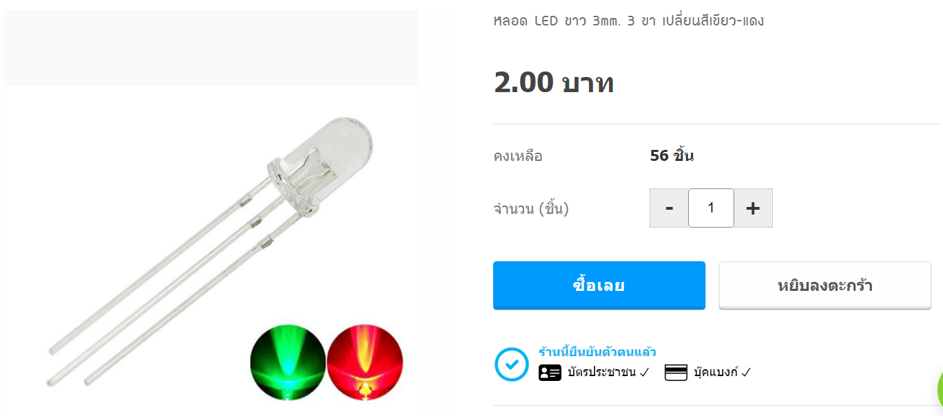
equipment cost
Raspberry pi
กล้อง
PIR sensor ประมาณ 40บาท ถูกได้กว่านี้
Led 2 ตัว 2 สี หรือจะใช้เป็น 2 สี 3 ขา 1 ตัว ราคาปกติอาจจะตัวละ 2 บาท แต่ถ้า ซื้อที่บ้านหม้อ หรือซื้อขายส่งจะได้ถูกกว่านี้

